Slide 1
Sesión 4
Rodrigo Martínez I.
Metodologías activas refuerzo
Técnicas de Aprendizaje refuerzo
La Evaluación y la auto evaluación
La retroalimentación y sus características.

Slide 2
Metodologías Activas
Las metodologías activas promueven una educación transformadora y más atractiva para los estudiantes.
Las metodologías activas son aquellas que sitúan a los alumnos como protagonistas, en lugar de meros espectadores. Son una tendencia en los procesos de aprendizaje y están cambiando la forma de trabajar de las instituciones educativas.
Las metodologías activas van en dirección opuesta a lo que tradicionalmente se aplica en los centros educativos. Mientras que la metodología pasiva consiste en que cada estudiante siga las asignaturas, en la metodología activa el proceso pedagógico se basa en actividades instructivas.
En otras palabras, en lugar de clases magistrales con evaluaciones y tareas periódicas, en las que él o la docente es el actor principal, la metodología activa sitúa a cada estudiante como protagonista del proceso.
Además de impartir conocimientos, se pretende que les estudiantes desarrollen nuevas competencias con autonomía y participación activa.

Slide 3
Estudio de caso
La metodología del estudio activo de casos es similar al ABP. Pero, en este enfoque, cada estudiante aprende a partir de casos reales ocurridos fuera del aula. Luego, analizan los desafíos y proponen soluciones.
Actividad de inicio
Presentar un caso relacionado con el rol de ayudante, recuerde que el caso debe identificar con claridad personas, lugares, tiempos y funciones, luego debe plantear una pregunta para resolverlo.

Slide 4
Aula invertida
Aula invertida
Esta es una forma sencilla de aplicar metodologías activas. En pocas palabras, la institución pone el contenido de las clases a disposición de cada estudiante en plataformas en línea para que puedan leer y consumir el material, o en su defecto se le solicita que cada estudiante investigue en dichas plataformas o bibliotecas físicas o digitales.
Así, cuando llegan al aula, aprovechan la clase para hacer preguntas a sus docentes e interactuar con sus compañeros, mejorando su retención de conocimientos y su análisis crítico, también pueden realizar una presentación ocupando el rol del o la docente.
El aula invertida el rol de cada estudiante es primordial y sus docentes actúan sólo como guías instruccionales.

Slide 5
Storytelling
La narración de historias es un recurso utilizado en diversos contextos, desde el contacto con consumidores hasta la presentación de proyectos a comunidades.
En las metodologías de aprendizaje activo, se refiere al desarrollo de narraciones para hacer más interesantes los contenidos.
En lugar de limitarse a repasar los contenidos, el profesor "cuenta historias" para contextualizar los temas y facilitar el aprendizaje.

Slide 6
Aprendizaje basado en problemas
El aprendizaje basado en problemas (ABP) propone resolver un problema mediante la colaboración entre estudiantes.
El o la docente presenta el proyecto inicial y, a partir de ahí, sus propios estudiantes deben desarrollar métodos para alcanzar un determinado objetivo.
En este caso, se desarrollan nuevos puntos de vista y habilidades cognitivas, además de prepararles para el mundo laboral.

Slide 7
Importancia y beneficios de las metodologías activas
Las metodologías activas son la base para crear entornos de aprendizaje más abiertos, con interactividad y cooperación entre estudiantes. Es la transformación de la educación, que motiva y les compromete, reduciendo las tasas de abandono y fracaso estudiantil y mejora la experiencia en su conjunto.
Los estudios demuestran que estas metodologías mejoran las calificaciones de los cursos y ayudan a cada estudiante a desarrollar la inteligencia emocional más allá del currículo básico. Los principales beneficios de las metodologías activas incluyen:
Desarrollo de habilidades de resolución de problemas
Mayor interacción y conexión con les estudiantes
Aprendizaje adaptativo y personalizado
Mayor rendimiento académico de les estudiantes
Estímulo a la creatividad, el pensamiento crítico, la autonomía y la responsabilidad
Mayor compromiso y satisfacción de les estudiantes
Fomento de la innovación educativa y alineación con las demandas del mercado laboral.
Aumento de la retención del estudiantado y reducción del abandono
Mayor ventaja competitiva para la institución educativa

Slide 8
Técnicas para movilizar el aprendizaje
Preguntas exploratorias
Discusión guiada
SQA (qué sé, qué quiero saber, qué aprendí)
Lluvia de ideas
Objetivos e intenciones
Actividad focal introductoria
Preguntas guía
Preguntas literales
Philips 22 y 66

Slide 9
Técnicas para favorecer la comprensión
Cuadro comparativo
Resumen
Parafraseo
Diagrama de árbol
Matriz de inducción
Analogía
Esquema
Cuadro sinóptico
Diagrama de causa-efecto o Ishikawa
Síntesis
Diagrama de flujo
Mapa mental
Rimas
Mapa conceptual
Diagrama

Slide 10
Técnicas de Aprendizaje Grupal
Panel
Foro
Entrevista
Debate
Simposio
Taller
Juego de roles
Seminario
Mesa redonda
Coloquio

Slide 11
Juego de Roles (actividad)
Cada estudiante asume roles en contexto, por ejemplo, a través de una dramatización, una discusión sobre una problemática, roles contrapuestos y se exponen al grupo curso. Esta metodología es útil para la coevaluación o evaluación en pares y para la autoevaluación.

Slide 12
Evaluación
La evaluación educativa es un proceso continuo y personalizado dentro del sistema de enseñanza-aprendizaje cuyo objetivo es conocer la evolución de cada estudiante para, si es necesario, adoptar medidas de refuerzo o de compensación para garantizar que se alcanzan los objetivos educativos definidos para su nivel. Es, por tanto, una herramienta de gran utilidad para tomar decisiones pedagógicas para mejorar el desempeño de un estudiante.
Tipos de evaluación
Evaluación diagnóstica: Se realiza antes de los nuevos aprendizajes, para conocer las ideas previas de cada estudiante (saberes y competencias) sobre los que anclarán los conocimientos nuevos.
Evaluación sumativa: Es la que se efectúa al final de un ciclo, abarcando largos períodos temporales, para comprobar si han adquirido las competencias y saberes que permitan promover de curso, o acreditar conocimientos mediante certificaciones. Es el juicio final de un proceso, con visión retrospectiva, observando el producto del aprendizaje.

Slide 13
Evaluación
Evaluación formativa: Se da dentro del proceso para obtener datos parciales sobre los conocimientos y competencias que se van adquiriendo y permite dicha información la toma de decisiones pedagógicas (avanzar en el programa o retroceder, cambiar estrategias metodológicas, quitar, simplificar o agregar contenidos, etcétera).
Los tres tipos de evaluación son necesarias, la primera antes, la segunda en el durante, y la tercera al final del proceso.
Según los instrumentos usados y los aspectos a evaluar:
Evaluación holística: abarca a estudiantes como un todo, y a su aprendizaje como una totalidad, es una apreciación globalizadora.
Evaluación informal sin usar técnicas formales y estructuradas, sino por la diaria observación del comportamiento individual a estudiantes y su interacción con el grupo.
Evaluación continua: Se basa en la observación diaria de estudiantes y de su actitud frente al aprendizaje usando técnicas formales e informales.
Evaluación cuantitativa: Sólo considera lo que se aprendió, en una simple apreciación matemática.
Evaluación cualitativa: Evalúa lo que se aprendió, cómo se aprendió y para qué se aprendió.
Según quien sea el agente evaluador:
Auto-evaluación: la realiza cada estudiante, Coevaluación: Estudiante- docente y Heteroevaluación: Evaluación múltiple que puede ser: Evaluación interna: Por algún docente del establecimiento educativo. Evaluación externa: Por agentes externos al establecimiento.

Slide 14
Instrumentos de evaluación

Slide 15
La autoevaluación

Slide 16
La autoevaluación

Slide 18
Momentos para aplicar la autoevaluación

Slide 20
Evaluación entre pares

Slide 21
Características de la evaluación entre pares

Slide 22
Recomendaciones para la evaluación entre pares

Slide 23
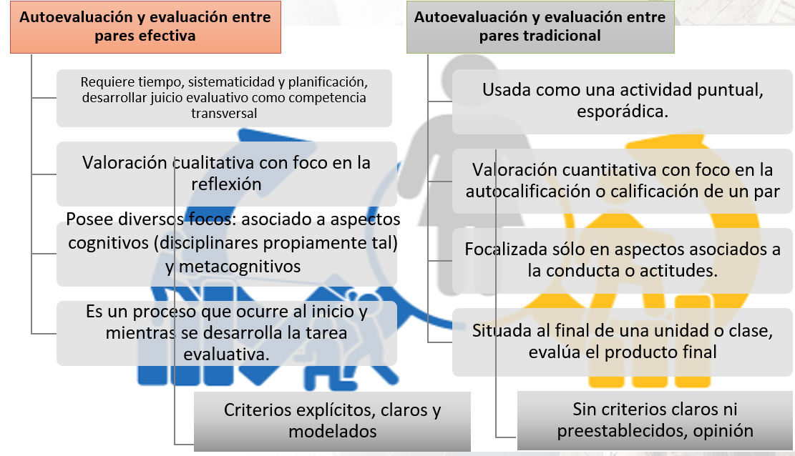

Slide 24
Retroalimentación

Slide 25
Diferencias en la retroalimentación

Slide 28
Tipologías de retroalimentación

Slide 29
Tipologías de retroalimentación y sus propósitos

Slide 30
Sugerencias de retroalimentación

Slide 31
Recomendaciones

Slide 32
Cierre aplicando técnicas
SQA (qué sé, qué quiero saber, qué aprendí)

